Slide 1

Kemik İliği Nakli
Koordinatörlüğü
ANKARA TIP FAKÜLTESİ CEBECİ HASTANESİ HEMATOLOJİ BİLİM DALI
KİT KOORDİNATÖRÜ HÜLYA BARAKLIOĞLU

Slide 2
Kemik İliği Nakli
Koordinatörlüğü
Sahadan Bir Bakış
Nakil Saha Koordinatörünün Görevleri, Rolü ve Literatürden Kanıtlar
EBMT Handbook 2024 • FACT-JACIE 9. Baskı (2025) • TÜRKÖK Verileri 2025

Slide 3
Türkiye'de Nakil: Rakamlarla Gerçeklik
~6.000
1,2M+
7.500+
>100
Yıllık kök hücre nakli
TÜRKÖK gönüllü bağışçı
Hasta TÜRKÖK ile eşleşti
Aktif nakil merkezi
Avrupa'da 4. sıra
Dünyanın 7. büyük bankası
Kuruluştan bugüne (2025)
Türkiye genelinde
Türkiye Nerede?
TÜRKÖK, 2016 yılında WMDA'ya (Dünya Kemik İliği Donörleri Birliği) üye olmuştur. Akraba dışı nakillerin %95'i artık yurt içi TÜRKÖK bağışçıları aracılığıyla gerçekleşmektedir. Uluslararası bankadan hücre temin süreci ortalama 6–8 ay iken TÜRKÖK ile bu süre ~3 aya inmektedir.
Kaynak: TÜRKÖK 10. Yıl Etkinliği Verileri, Ekim 2025; Prof. Dr. Erkurt, AA, Ekim 2024.

Slide 4
Koordinatör Kimdir? — FACT-JACIE Tanımı
EBMT Handbook 2024:
Koordinatör; zamanında gerçekleşen olayları güvence altına alır, hasta ve ailesini fiziksel ve psikolojik olarak hazırlar, lojistiği koordine eder ve JACIE akreditasyon süreçlerine aktif katılır.
1
Süreç Güvencesi — Hasta kabulünden taburculuğa tüm adımların zamanında ve eksiksiz gerçekleşmesini sağlar
2
Donör-Hasta Köprüsü — HLA tiplemesini başlatır, TÜRKÖK/WMDA taramasını takip eder, donörü bilgilendirir
3
SOP Yazarı & Kalite Aktörü — FACT-JACIE standartları çerçevesinde standart işlem prosedürleri hazırlar ve günceller
4
Eğitici & Kaynak Kişi — Hasta, aile, hemşire ve başvuran klinisyenlere nakil süreci hakkında danışmanlık verir

Slide 5
Nakil Sürecinin Aşamaları — Koordinatörün Rolü
1
Hasta Değerlendirme
2
Donör Arama
3
Uyum Doğrulama
Endikasyon teyidi, komorbidite taraması, performans skoru. Koordinatör referans merkeziyle ilk temas noktasıdır.
HLA tiplemesi koordinasyonu; TÜRKÖK ve WMDA üzerinden ulusal/uluslararası tarama başlatılır.
Yüksek çözünürlüklü 10/10 HLA uyumu, konfirmasyon testleri, donör sağlık değerlendirmesi.
4
Hücre Toplama
5
Nakil Günü (D0)
6
Uzun Dönem Takip
Afarez veya kemik iliği hasadı; koordinatör taşıma ve soğuk zincir planını hazırlar.
Kondisyonlama tamamlandı; koordinatör hücrenin zamanında ulaşmasını ve infüzyon hazırlığını denetler.
GVHH izlemi, enfeksiyon profilaksisi, remisyon kontrolü. İlk 100 gün ve ötesi.

Slide 6
Multidisipliner Ekip — Koordinatörün Merkezi Rolü
HEMATOLOG
HEMŞİRE
LABORATUVAR
AKRABA DIŞI DOKU BANKALARI
AFEREZ
KONSÜLTASYON (GEREKLİ BÖLÜMLER)
BİLGİ İŞLEM
SGK
SAĞLIK BAKANLIĞI
KOORDİNATÖR
EBMT Handbook: Koordinatör, MDT içinde fasilitatör, eğitici ve hasta-aile temas noktası olarak tanımlanır. FACT-JACIE 9. baskı personel yetkinlik gereksinimlerini açıkça düzenler.

Slide 7
Sahada Karşılaşılan Zorluklar
⏱
Zaman Baskısı
⚠
Donör Vazgeçmesi
Klinik durum gereği çoğu hematoloji hastasının en hızlı şekilde nakile alınması gerekliliği
Sistemde belgelenen olgular mevcuttur; Türkiye'de de yaşanmıştır. Bu durumda acil yedek protokol devreye girer.
✈
Lojistik Aksaklıklar
🦠
Enfeksiyon Riski / Aplazi
Uçuş iptali veya karantina kısıtlaması (COVID-19 örneği) hücre canlılığını tehlikeye atar. B planı şarttır.
Aplazi döneminde hasta son derece kırılgandır. Koordinatör enfeksiyon ekibi ile anlık iletişimde olmalıdır.

Slide 8
Etik ve Hukuki Boyut
✍
🛡
🔒
Aydınlatılmış Onam
Donör Güvenliği
Hasta Mahremiyeti
Hasta ve donörün süreci tam olarak anlayarak karar vermesi. Koordinatör onam sürecini belgeler ve güvence altına alır.
FACT-JACIE: 'Donör sağlığı her koşulda önceliktir.' Baskı veya zorlama söz konusu olamaz; gönüllülük esastır.
KVKK (Kişisel Verilerin Korunması Kanunu) ve GVKY (Genel Veri Koruma Yönetmeliği) uyumluluğu. Donör-hasta kimlik bilgilerinin korunması yasal zorunluluktur; nakil sonrası 2 yıl boyunca kimlik gizliliği sürer.
Türkiye: Nakil sonrası hasta-donör buluşması yasal olarak 2 yıl yasaktır. 2025'te kurulan Ulusal Doku ve Hücre Bankacılığı sistemi yeni bir hukuki çerçeve getirmiştir.

Slide 9
Hasta ve Aile İletişimi
Süreç Bilgilendirme
❝
Her aşama öncesinde net, anlaşılır dilde yazılı ve sözlü bilgilendirme. Koordinatör bilgi araçlarını hazırlar (EBMT).
Nakil süreci aile için belirsizlikle dolu bir dönemdir. Koordinatör çoğu zaman ailenin ilk başvurduğu ve en çok güvendiği kişidir.
Psikolojik Yük — Kanıt
HSCT hastalarının %35'inde depresyon saptanmış; depresyonlu hastalar nakil sonrası 6–23. ayda 3 kat daha fazla mortalite riski taşımaktadır. (Prieto 2002, Brigham & Women's)
Psikiyatri Yönlendirmesi
İletişim = Güven = Uyum
Koordinatör stres belirtilerini erken fark ederek multidisipliner psikolojik değerlendirmeyi kolaylaştırır.

Slide 10
Koordinatörün Görünmeyen Yükü — Literatür Kanıtları
Alan et al. (Transplant Proc, 2021) — Türkiye'deki 104 nakil koordinatörünün Copenhagen Burnout Inventory skorları: orta düzey tükenmişlik. Compassion fatigue ile tükenmişlik arasında anlamlı pozitif korelasyon (r=0.43). Duygusal zeka tükenmişliği koruyucu yönde etkilemektedir (r=−0.37).
📞
7/24 Ulaşılabilirlik
💙
Duygusal Tükenmişlik
Çalışmalar, nöbet harici saatlerde de iş kaygısından kopmada zorluk yaşandığını göstermektedir.
Süregelen stres ve yas maruziyeti, kariyerin herhangi bir döneminde semptom gelişimine zemin hazırlar.
Ahlaki Baskı
⚡
İdeal dışı organ/hücre kabul baskısı veya yetersiz donörle ilerleme zorlaması etik çatışma yaratır.

Slide 11
FACT-JACIE Akreditasyonu ve Koordinatörün Rolü
1
9. Baskı Standartları (Ekim 2025):
FACT-JACIE'nin en güncel baskısı, hematopoetik hücre terapisi, CAR-T ve IEC ürünlerini kapsar.
2
Prosedür:
Koordinatör; toplama, işleme, depolama ve uygulama prosedürlerini yazar, gözden geçirir ve uygular. Alıcı-verici hazırlanması ve naklin tüm sürecinde görev alır.
3
Personel Yetkinliği:
Standartlar, eğitim kanıtı ve pozisyona özel minimum deneyim gereksinimlerini açıkça tanımlar.
4
Klinik Sonuçlara Etkisi:
EBMT Registry verileri: JACIE akreditasyonu uygulayan merkezlerde prosedürel mortalitede anlamlı azalma belgelenmiştir.
Kaynak: FACT-JACIE 9th Ed. (2025); Snowden et al., Bone Marrow Transplantation (2017); EBMT Registry verileri

Slide 12
Geliştirilmesi Gereken Alanlar
01
Donör Sayısının Artırılması
02
Koordinatör Eğitim Programları
TÜRKÖK şu an 1,2M bağışçıyla dünyanın 7. büyük bankası. Hedef: farkındalık kampanyaları ve toplumsal teşvik modelleri.
EBMT ve FACT-JACIE standartları yetkinlik çerçevesi zorunlu kılar; Türkiye'de ulusal akreditasyon programı henüz gelişmektedir.
Uluslararası karşılaştırma: ABD >15M, Almanya >10M bağışçı
BMTCN sertifikasyonu (ABD) benchmark olarak incelenebilir
03
Dijital Sistem Entegrasyonu
04
Koordinatör Refahı & Tükenmişlik Önleme
Gerçek zamanlı soğuk zincir takibi, elektronik SOP yönetimi, hasta-donör koordinasyon platformu.
Alan et al. (2021): Türkiye'deki koordinatörler orta düzey tükenmişlik yaşamaktadır. Kurumsal debriefing ve süpervizyon programları etkin kanıtlanmıştır.
2025 Ulusal Doku & Hücre Bankacılığı Yönetmeliği altyapıyı hızlandırabilir
Duygusal zeka gelişimi tükenmişliği azaltır (r=−0.37)

Slide 13
Sonuç
Kemik iliği nakli koordinatörlüğü; klinik bilgiyi organizasyon becerisiyle birleştiren eşsiz bir meslektir.
✔
Klinik Yetkinlik — Nakil protokolleri, HLA biyolojisi, komplikasyon yönetimi
✔
Organizasyon & Lojistik — Soğuk zincir, uluslararası transfer, zaman yönetimi
✔
İletişim & Eğitim — Hasta, donör, ekip, referans merkezleri — eş zamanlı koordinasyon
✔
Kalite & Akreditasyon — FACT-JACIE SOP uyumu, dokümantasyon, akreditasyon katılımı
✔
Refah & Sürdürülebilirlik — Tükenmişlik farkındalığı, duygusal zeka, kurumsal destek
"Görünmeyen ama vazgeçilmez."

Slide 14
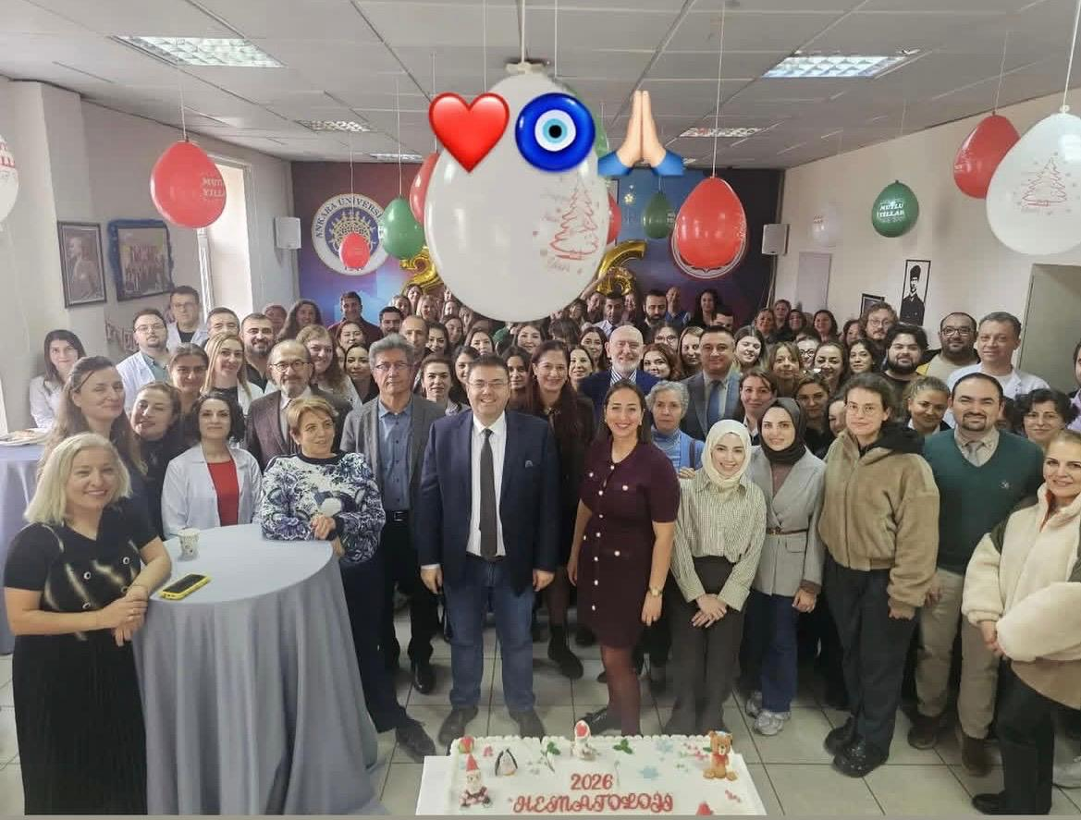
Kemik İliği Nakli
Koordinatörlüğü
TEŞEKKÜRLER

